Slide 1
聽力-情境動畫

Slide 2
觀看情境動畫聽講

Slide 3
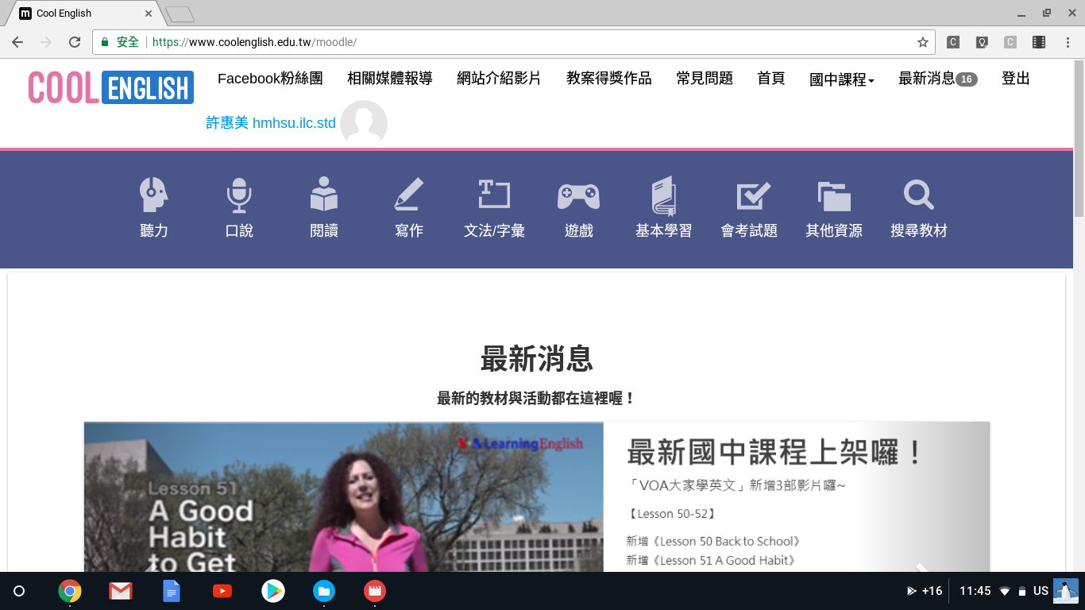
點選「聽力」

Slide 4
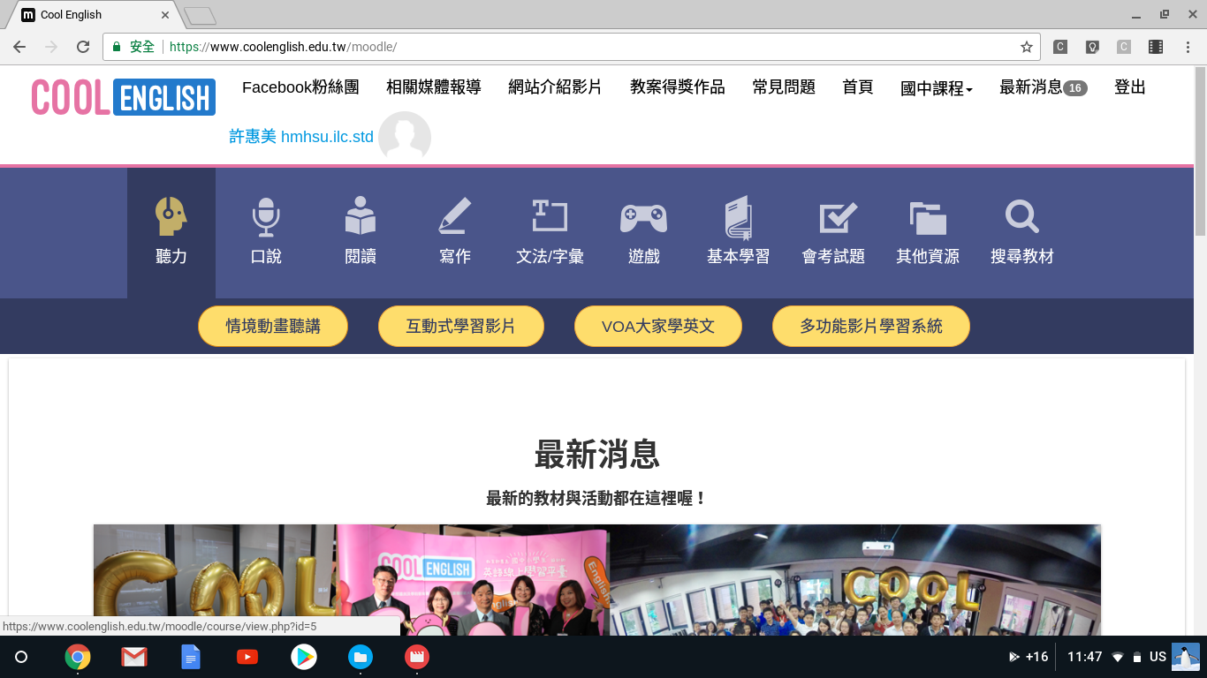
點選「情境動畫聽講」

Slide 5
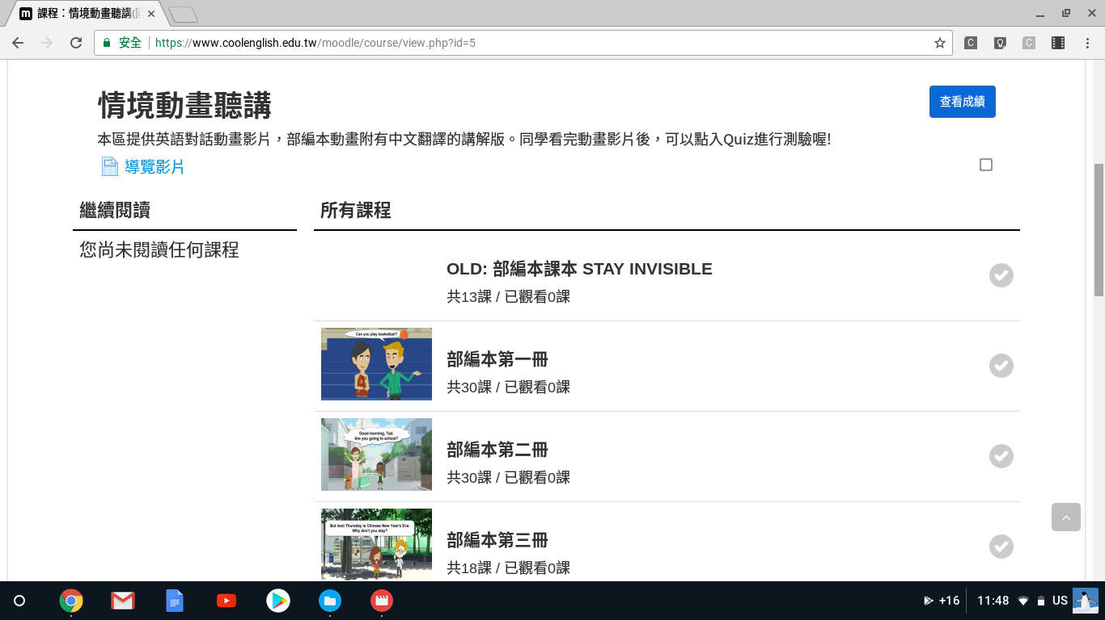
顯示教學單元

Slide 6
點選課程

Slide 7
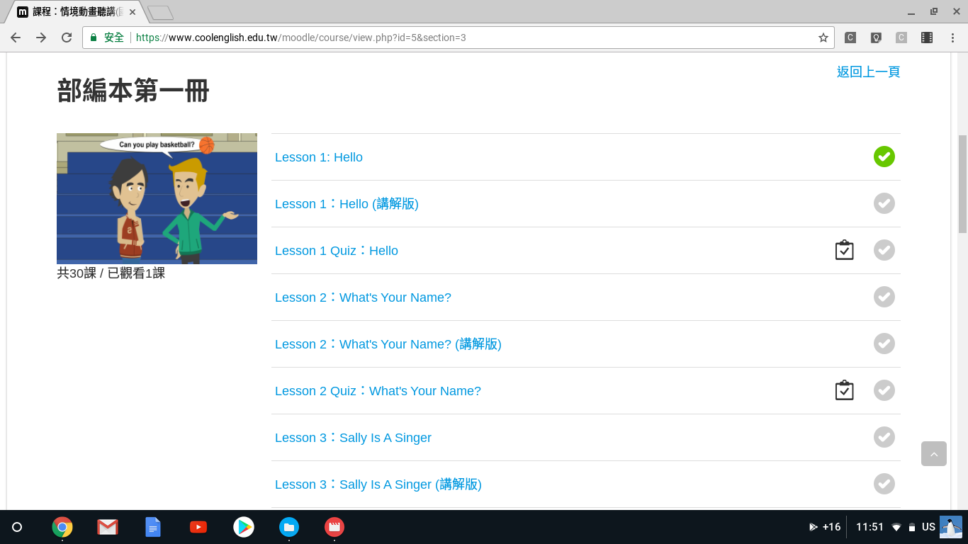
點選單元

Slide 8
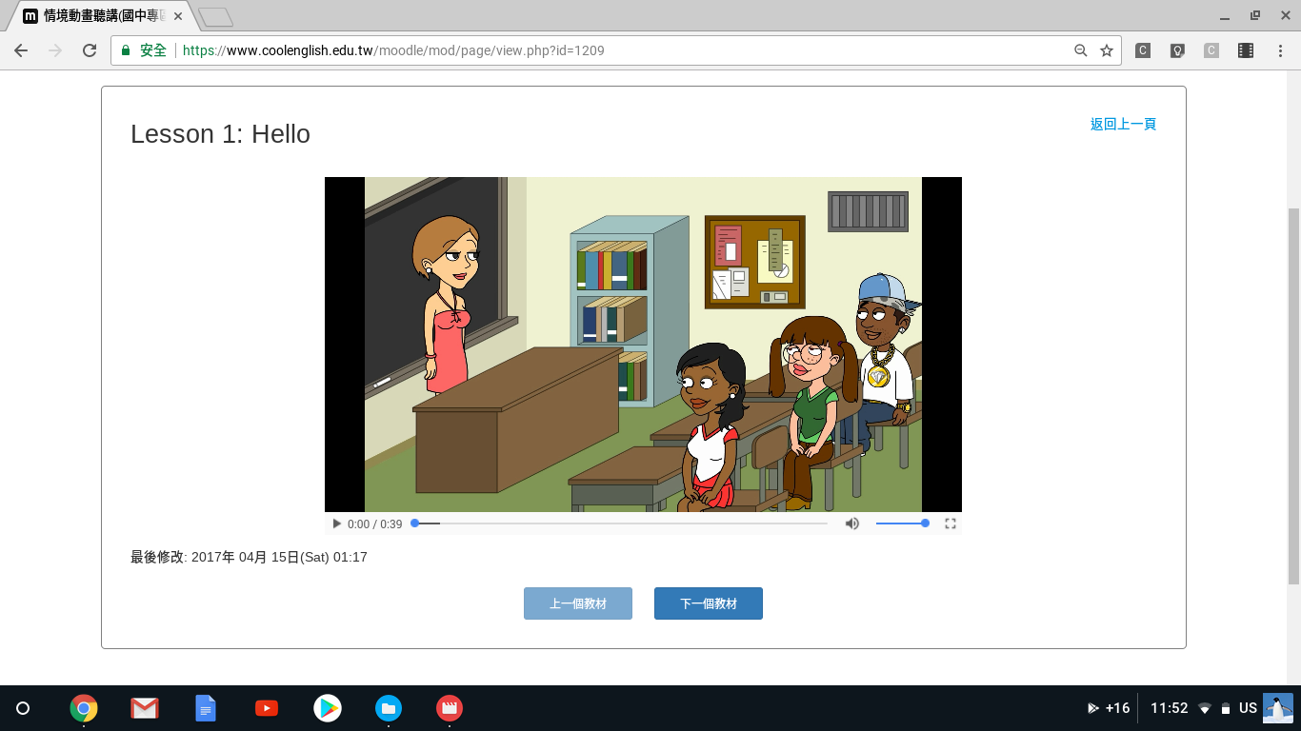
觀看教學內容

Slide 9
進行測驗

Slide 10
點選Quiz

Slide 11
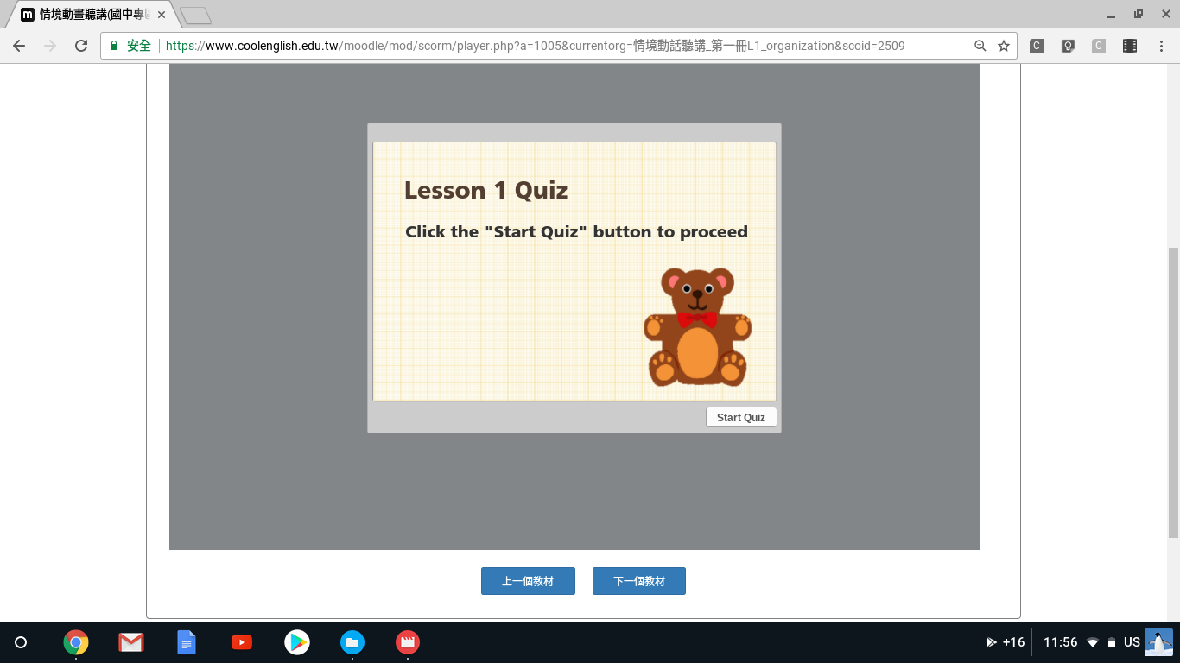
點擊「Start Quiz」

Slide 12
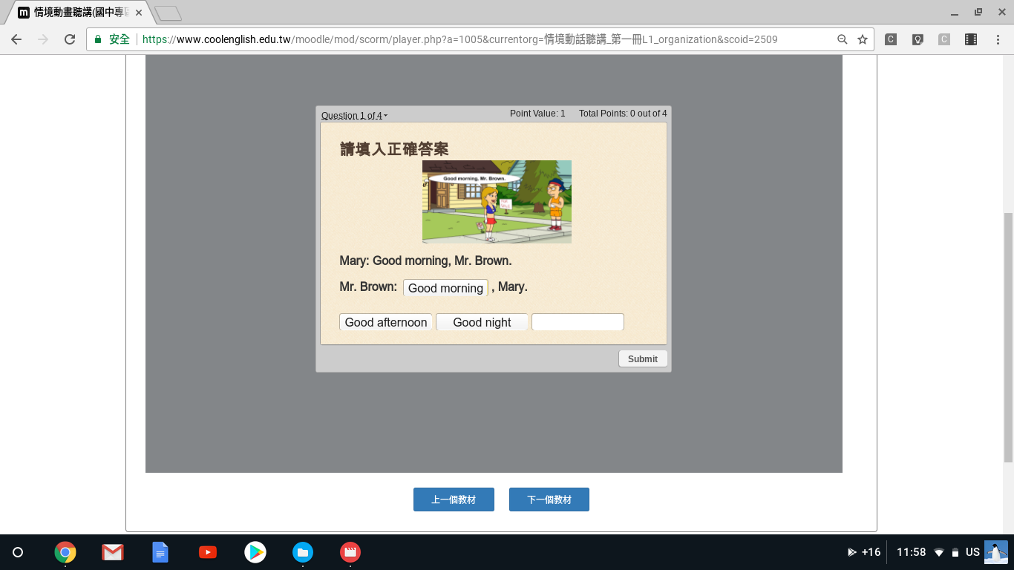
回答後，按下「Submit」

Slide 13
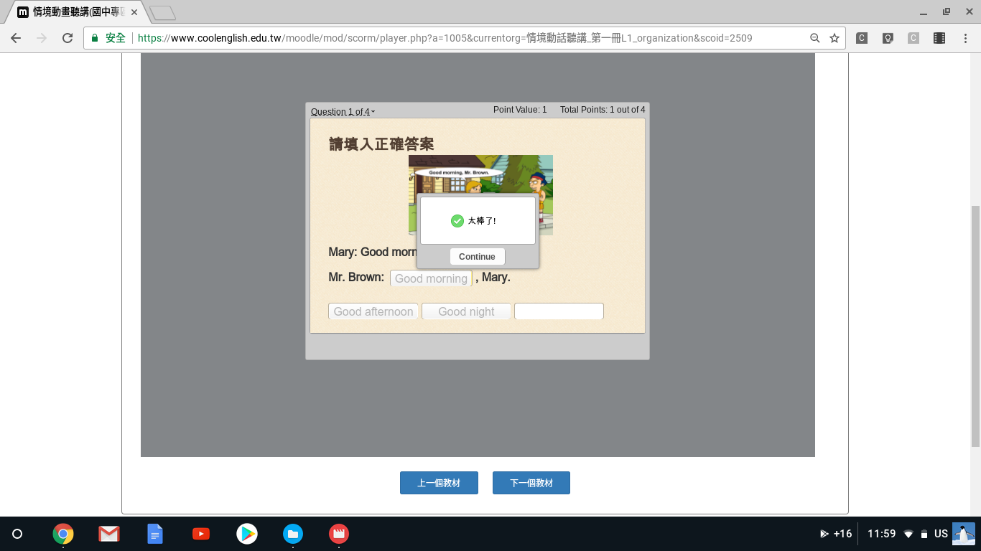
答對回饋，按下「Continue」

Slide 14
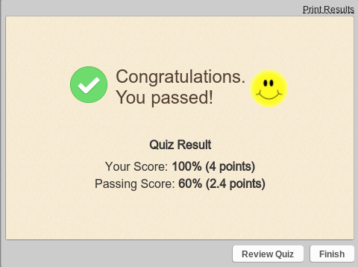
回答結束，顯示成績

